Slide 1
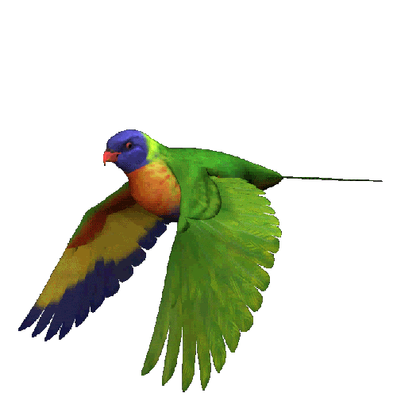
স্বাগতম

Slide 2
পাঠ পরিচিতি
শিক্ষক পরিচিতি
শ্রেণিঃ দ্বিতীয়
বিষয়ঃ বাংলা
শিরোনামঃ আমি হব
পাঠ্যাংশঃআমি হব…বলবেন রেগে।
পৃষ্ঠাঃ২০
সময়ঃ৪০মিনিট
তারিখঃ ০৫/০৩/২০২১
স্রোতস্বিনী
সহকারী শিক্ষক
৭৪নং বল্লা সাউথ সরকারি প্রাথমিক বিদ্যালয়
কালিহাতি,টাংগাইল।

Slide 3
শিখনফল
শোনা
পাঠের অন্তর্গত ছোট ছোট বাক্য শুনে বুঝতে পারবে।
বলা
কবিতার বিষয়ে প্রশ্নের উত্তর বলতে পারবে।
পড়া
পাঠ্যপুস্তকের শব্দ শুদ্ধ উচ্চারণে পড়তে পারবে।
লেখা
যুক্তব্যঞ্জন ভেঙে লিখতে পারবে।

Slide 4
একটি গান শুনি এবং দেখি

Slide 5
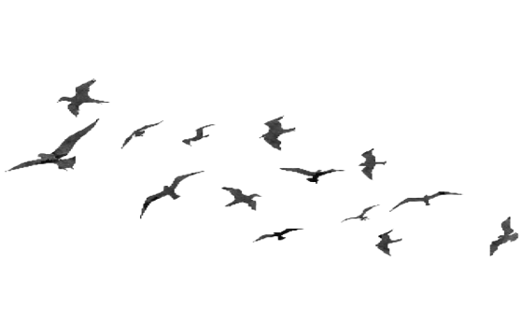
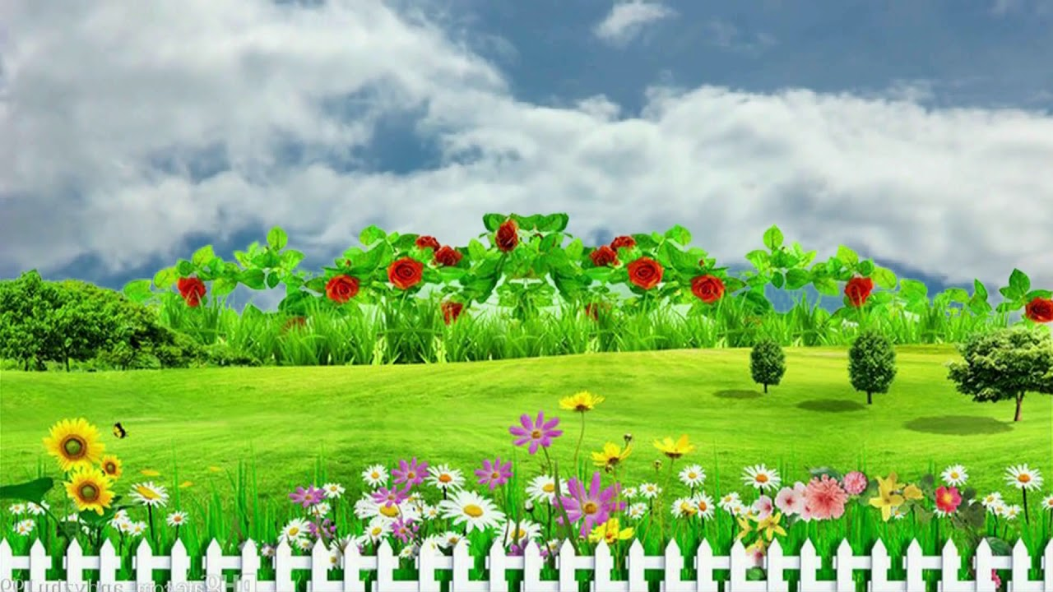
ছবি দেখি ও বলি
This Photo by Unknown Author is licensed under CC BY-NC

Slide 6
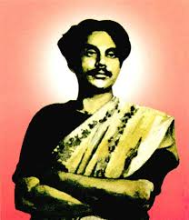
আজকের পাঠ
আমি হব
কবিতা
লিখেছেন
কাজী নজরুল ইসলাম

Slide 7
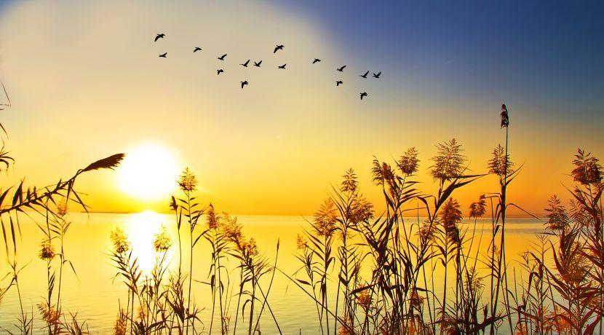
আমি হব সকাল বেলার পাখি

Slide 8
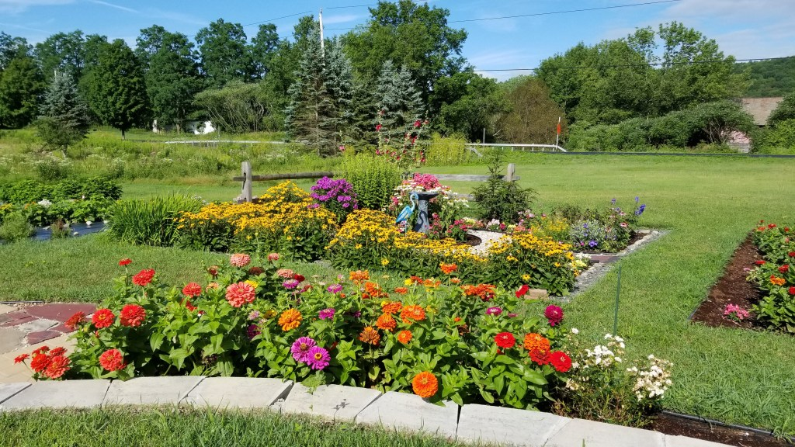
সবার আগে কুসুমবাগে

Slide 9
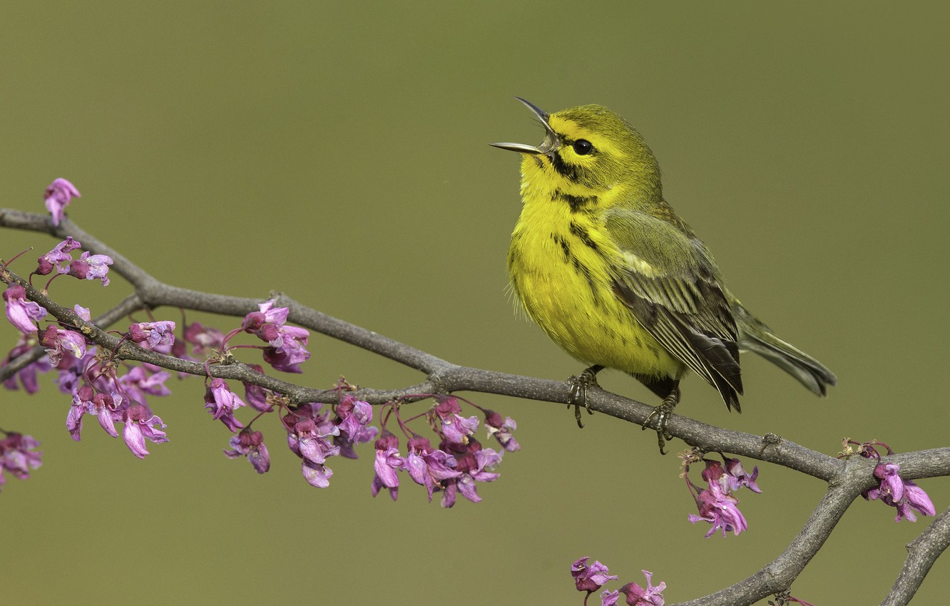
উঠব আমি ডাকি।

Slide 10
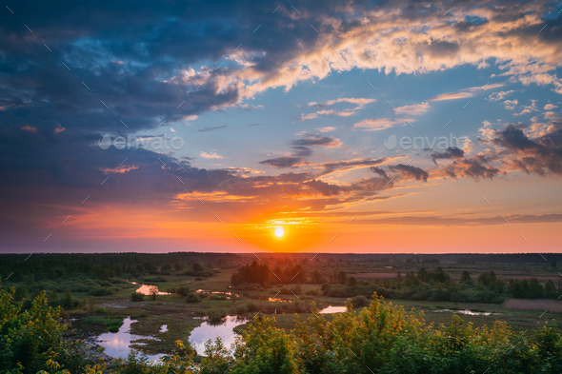
সুয্যি মামা জাগার আগে

Slide 11
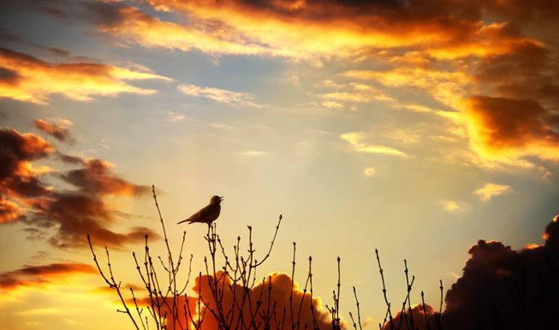
উঠব আমি জেগে,

Slide 12
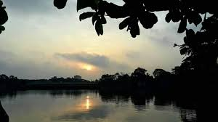
হয় নি সকাল,ঘুমো এখন,

Slide 13
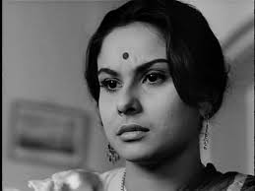
মা বলবেন রেগে।

Slide 14
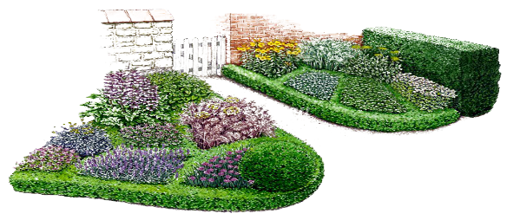
নতুন শব্দ
কুসুম
ফুল
বাগান
বাগ
সুয্যি
সূর্য

Slide 15
পাঠ্য বইয়ের সাথে সংযোগ স্থাপন
পাঠ্য বইয়ের ২০ নম্বর পৃষ্ঠা বের করো এবং কবির নামসহ “আমি হব” কবিতাটির প্রথম ৭ লাইন মনোযোগ সহকারে পড়।

Slide 16
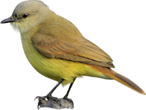
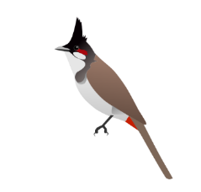
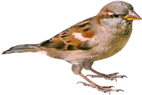
দলীয় কাজ
পরের দুটি লাইন বলো।
আমি হব সকাল বেলার পাখি
টুনটুনি
দ্বিতীয় ও তৃতীয় লাইন।
বুলবুলি
চতুর্থ ও পঞ্চম লাইন।
চড়ুই
ষষ্ঠ ও সপ্তম লাইন।

Slide 17
জোড়ায় কাজ
ডান দিক থেকে ঠিক শব্দটি বেছে নিয়ে খালি জায়গায় বসাই।
ক. সবার..................কুসুমবাগে
উঠব আমি.....................!
আগে
সাথে
জাগি
ডাকি
খ. .....................মামা জাগার আগে
উঠব আমি.......................
চাঁদ
সুয্যি
জেগে
রেগে

Slide 18
মুখে মুখে উত্তর বলি
ক.আমি হব কবিতাটি কে লিখেছেন?
খ.কে সকাল বেলার পাখি হতে চায়?
গ.মা রাগ করে কী বলবেন?
ঘ.সুয্যি মামা জাগার আগে কে জেগে উঠবে?

Slide 19
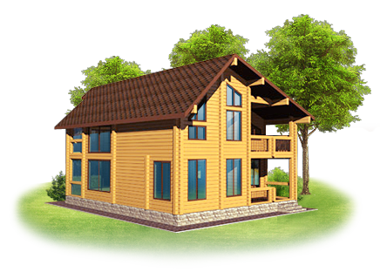
বাড়ির কাজ
নিচের যুক্তবর্ণটি ভেঙে লেখ এবং প্রদত্ত যুক্তবর্ণ দিয়ে দুটি শব্দ তৈরি কর।
য্য

Slide 20
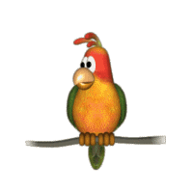
ধন্যবাদ

